Slide 1
弹性盒子

Slide 2
弹性盒子相关属性

Slide 3
弹性盒子相关属性

Slide 4
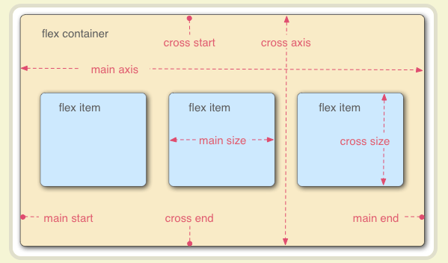
弹性盒子
Qian Feng Education
Flex容器：采用 Flex 布局的元素的父元素；
Flex项目：采用 Flex 布局的元素的父元素的子元素；
容器默认存在两根轴：水平的主轴（main axis）和垂直的交叉轴（cross axis）。主轴的开始位置（与边框的交叉点）叫做main start，结束位置叫做main end；交叉轴的开始位置叫做cross start，结束位置叫做cross end。
项目默认沿主轴排列。单个项目占据的主轴空间叫做main size，占据的交叉轴空间叫做cross size。
北京千锋互联科技有限公司
Qian Feng Education

Slide 5
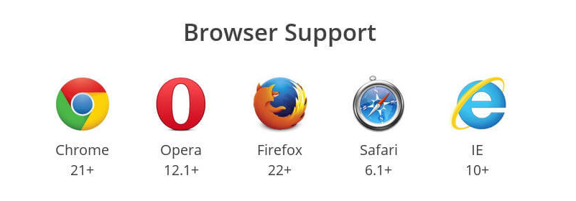
弹性盒子
Qian Feng Education
北京千锋互联科技有限公司
Qian Feng Education

Slide 6
Flex容器属性(添加在父级元素上的)
北京千锋互联科技有限公司
Qian Feng Education

Slide 7
1、display:flex、inline-flex
注意，设为 Flex 布局以后，子元素的float、clear和vertical-align属性将失效。
2、flex-direction属性 决定主轴的方向（即项目的排列方向）
flex-direction: row（默认值） | row-reverse | column | column-reverse;
3、flex-wrap属性，定义子元素是否换行显示
flex-wrap: nowrap（默认值） | wrap | wrap-reverse;
4、 flex-flow
flex-flow属性是flex-direction属性和flex-wrap属性的简写形式，默认值为row nowrap;
5、 justify-content属性 定义了项目在主轴（）上的对齐方式。
justify-content: flex-start | flex-end | center | space-between | space-around|space-evenly（把剩余的空间进行均分。）
北京千锋互联科技有限公司
Qian Feng Education

Slide 8
6、align-items属性定义项目在交叉轴上如何对齐。
align-items: flex-start | flex-end | center | baseline | stretch（默认值）;
7、align-content属性定义了多根轴线的对齐方式。对于单行子元素，该属性不起作用。
align-content: flex-start | flex-end | center | space-between | space-around | stretch（默认值）;
align-content在侧轴上执行样式的时候，会把默认的间距给合并。
对于单行子元素，该属性不起作用
北京千锋互联科技有限公司
Qian Feng Education

Slide 9
Flex项目属性(添加在子元素上的)
北京千锋互联科技有限公司
Qian Feng Education

Slide 10
1、order属性
order属性定义项目的排列顺序。数值越小，排列越靠前，默认为0。
2、flex-grow属性
flex-grow属性定义项目的放大比例，默认为0，即如果存在剩余空间，也不放大。
如果所有项目的flex-grow属性都为1，则它们将等分剩余空间（如果有的话）。如果一个项目的flex-grow属性为2，其他项目都为1，则前者占据的剩余空间将比其他项多一倍。
3、flex-shrink属性定义了项目的缩小比例，默认为1，即如果空间不足，该项目将缩小。
如果所有项目的flex-shrink属性都为1，当空间不足时，都将等比例缩小。如果一个项目的flex-shrink属性为0，其他项目都为1，则空间不足时，前者不缩小。
负值对该属性无效。
北京千锋互联科技有限公司
Qian Feng Education

Slide 11
4、flex-basis=width属性
flex-basis属性定义了在分配多余空间之前，项目占据的主轴空间（main size）。浏览器根据这个属性，计算主轴是否有多余空间。它的默认值为auto，即项目的本来大小。
5、flex属性 flex:1;
flex属性是flex-grow, flex-shrink 和 flex-basis的简写，默认值为0 1 auto。
6、align-self属性：定义该项目的排列方式
align-self: auto | flex-start | flex-end | center | baseline | stretch;
北京千锋互联科技有限公司
Qian Feng Education

Slide 12
谢谢您的观看

